Slide 1
内容
1. 泛型编程、模板元编程、traitor基本概念
2. 精度控制
3. BGL与大概框架
4. 如何使用CGAL已有的数据结构，实现自己的算法，如使用它已有的半边数据结构，实现自己的delaunay三角化算法
5. 各种句柄

Slide 2
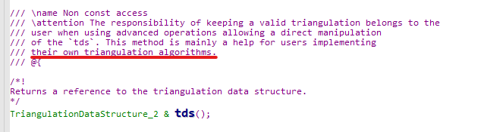
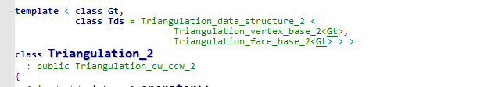
以三角化作为切入点
问题很多，哎。。。。。
垃圾如我。。。。。。。
tranglation_2.h
找到这个数据结构定义的地方
Traitor(Gt)
Datastructure
(tds)
相互关系，如何起作用？
Triangulation_2
为什么要这样定义模板？

Slide 3
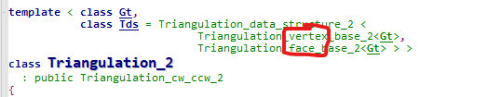
点、面、边的遍历
为什么只有vertex_base，face_ase; 而没有edge_base；不是说半边数据结构吗，边呢？
根据目前的一个理解（也可能不对）：
所谓的vertex_base/face_base：表示具备某种遍历搜索功能：如找到某个面的周围所有面；或者找到某点的周围的所有的点
而实现这些功能，可能都要通过边作为中转计算；如根据某个面内部保存的边信息，根据半边型数据结构的特点，计算出下一个相邻的面的数据，面数据里面的边信息又可以用来。。。如此循环
其他：
参考文献：
1. 两个base，所有算法都要提供吗，它们应用范围在哪里，又什么开销？
Designing and implementing a general purpose halfedge data structure
2. 一上来就想实现一个半边数据结构，可能不如先用CGAL已有实现封装实现一个算法

Slide 4
关于框架
算法
数据结构
数据类型
kernal
一般三角化
Face_base
double
精度要求高
带约束的三角化
Vertex_base
int
精度要求不高
Delaunay三角化（逐点插入算法，分治算法）
Face_base+Vertex_base
自定义
并发
需求多变，设计不好，有可能导致类数量急剧增加
最坏的情况：类的数量=算法数量*数据结构数量*数据类型数量*精度要求数量
备注：精度要求高，会导致效率变低

Slide 5
如果让我设计，会怎么样？（以Delaunay三角化，逐点插入算法为例）
疑问：目前在调用CGAL三角化接口的时候，总是要传入一份数据拷贝进去，对于数据量比较大时，感觉不是很方便，不知道有没有更好的方法，或者封装的方法
请原谅我，我不会模板编程，还在努力学习
#include “kernel.h”
class DelaunayTriangulation
{
public:
delaunay_algorithm()
{
//…
}
private:
kdtree kd;
halfedge_data_structure data;
vector<realdata> data;
};
algorithm
Gt(K, Traits)
HalfEdge_Data_Structure
Kernal
带精度控制的几何算法接口
如果这样，感觉数据结构，只要处理索引就可以了
如果要把该层做成可插拔（非专业人士的非专业术语），就要掩盖掉下层数据的结构的具体细节，如果实现？
Kdtree
不一定是kdtree，也可以是其他的便于空间检索的数据结构
data
对于频繁插入的操作，可能连续的预分配内存空间更合适
考虑特殊应用，可能也可以是map？

Slide 6
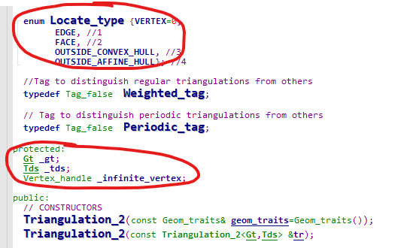
回到最开始的地方
看看Triangulation_2这个算法类（我是这样理解的，后面我如果想实现我自己的算法，感觉也要参考这个类，给它替换掉？）都有哪些成员变量？
triangulation_2.h
还有一个关于空间位置的枚举；有可能是kd树，那它在哪里定义的，找到它！CGAL应该有空间搜索加速的设计，它是如何设计的，如果有分层结构，它在哪一层，支不支持定制
有一个traitor： 做什么用的，我还以为traitor只是负责传入一个类型进来呢，结果还定义成一个变量
有一个根据模板参数类型定义的数据结构成员，这个比较好理解
还有一个顶点相关的句柄

Slide 7
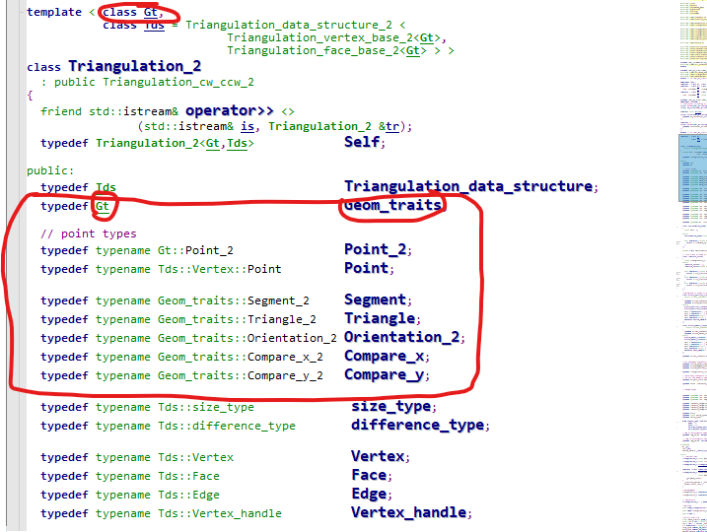
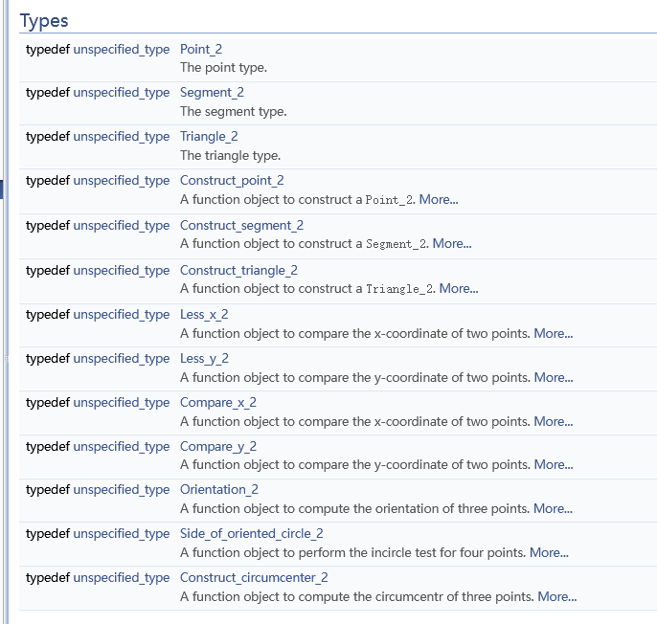
看看文档—关于Concepts
Gt封装了K（kernal）几何图元的精度可控的的基础算法，所以为什么定义了一个成员对象，后面应该通过这个成员对象调用里面的算法
这个traits主要是和几何图元相关的，至于什么是，Traits 和 Concepts，见下页分析（这边看看文档和实际定义的对应关系），文档中的concepts，对传入的traits提出的要求，traits必须实现这些类型（typedef后面的那个而不是最后一个）

Slide 8
继续看看文档—关于Concepts和Traits的初步理解
我感觉还是没有触达核心，有些理解可能还是错的，后面再看看《STL源码分析》吧
为什么要有traits和concepts
template <typename T>
class demoAlgorithm
{
public:
insert(T data)
{
T::isIncircle(…);
}
private:
std::vector<T> m_vecData;
}
左边代码存在的问题：
虽然对T进行了泛化，但是容器被限制在了std::vector类型（分析见下一页）
虽然对T进行了泛化，但是算法类对类型T具有哪些成员函数却一无所知；假如T是一个顶点Point类型，我们在算法类里面可能就想知道这个Point是否在某个圆内，某条线上；又或者我们想要对点空间位置进行排序；当我们写下T::isIncircle()时，我们的算法类就对类型T产生了要求，它必须定义了该函数，也就产生了concepts
如果我设计好了我的算法类，但是我现在拿到了第三方实现的T类，由于可能是不同公司甚至不同国家的开发人员，出于各自的项目需求而开发的， 它的成员函数却是T::isOtherIncircle()，我想我可以把它封装在我自己定义的traits类里面，但是怎么才能不对我的算法类进行修改而达到目的，就是先约定名字就叫isIncircle，所有传进来的traits类必须实现该类型
想想：如果我要基于CGAL，实现自己的算法类，由于都是做图形方向的，所有点、线、面这些数据类型已及与之相关的Kernal几何精度算法应该都可以复用，也就是traits我可以拿来用，但是我的算法类里面的concepts可能就会不一样，我可以根据我的需求，继承修改traits，并实现我的算法类（我要想想我的Concepts了，也可能不需要），还有一个要考虑的是，如何做封装，减少不要的数据拷贝

Slide 9
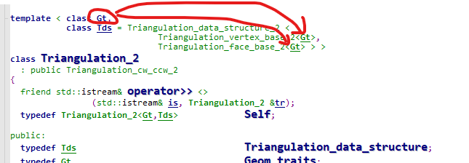
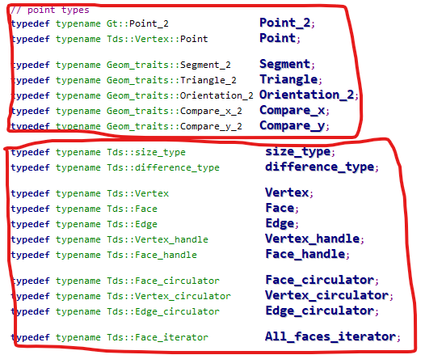
继续看看文档—关于Tds数据结构和Traits的初步理解
Gt就是traits，维护了空间数据类型已及与之相关的基础几何算法；而Tds数据结构则维护容器相关的数据类型，如迭代器，之所以要把数据类型作为参数传给容器应该比较好理解
除了Tds要访问数据类型，算法类也需要，所以定义了Gt成员函数，Gt里面有什么还要继续看源码
Tds里面有什么，有空间索引结构吗，如kd树，还是说在算法类里面实现
Traits：数据类型（点、边、面）
Tds：各种迭代器，句柄

Slide 10
太晚了，留个目标计划
明天和周末的：
参考CGAL文档，把几个句柄怎么使用，数据结构怎么访问搞清楚，准备实现delaunay分治算法，应该也就仅仅准备了
年后上班前后一个月的：
0. 继续实现delaunay分治算法，顺利的话就搞搞多线程版本
1. 《STL源码剖析》快速过一遍
2. Polygon mesh processing 有时间翻翻

Slide 11
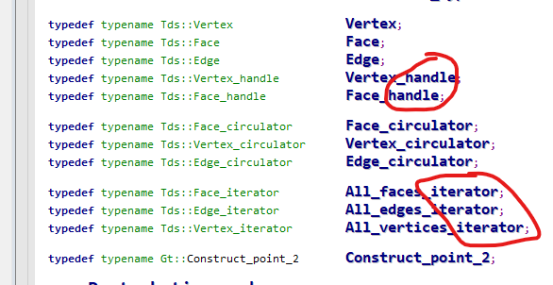
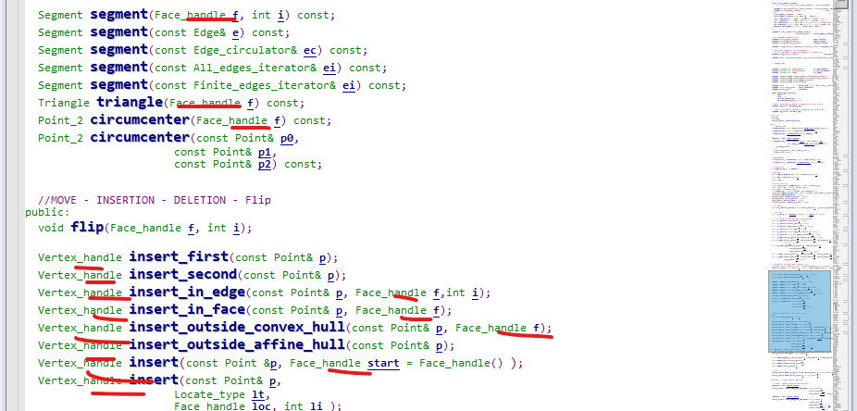
继续深入深入代码
问题一：为什么算法类里面有了iterator之后，还要有handle，他们作用有什么区分
一头雾水啊。。。。。。
大部分的算法好像都是直接操作handle；如果迭代器是直接操作底层连续数组，那handle物理表示又是什么呢？

Slide 12
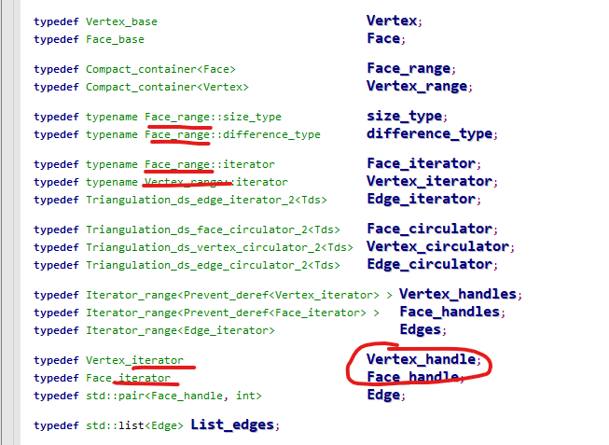
继续深入深入代码
Handle是定义在Tds数据结构中
Iterator和handle的源头好像是一样的
猜测：一个是对内的，一个是对外的，所以做的区分？？？？
先看看compact_container吧

